Slide 1
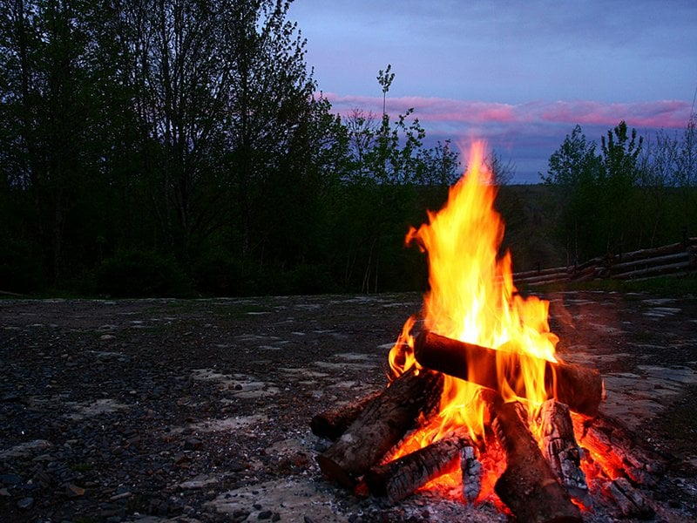
Détection d'incendie
et de fumée
Présentée par: Assala Iddoub
Aya Amarass
Boutaina El Kaouani
Encadré par: Prof. Hajji Tarik
2023

Slide 2

CONTENT
Structure de la presentation
01
Introduction
02
Context
03
Solutions
04
Méthodologie
05
Conclusion

Slide 3
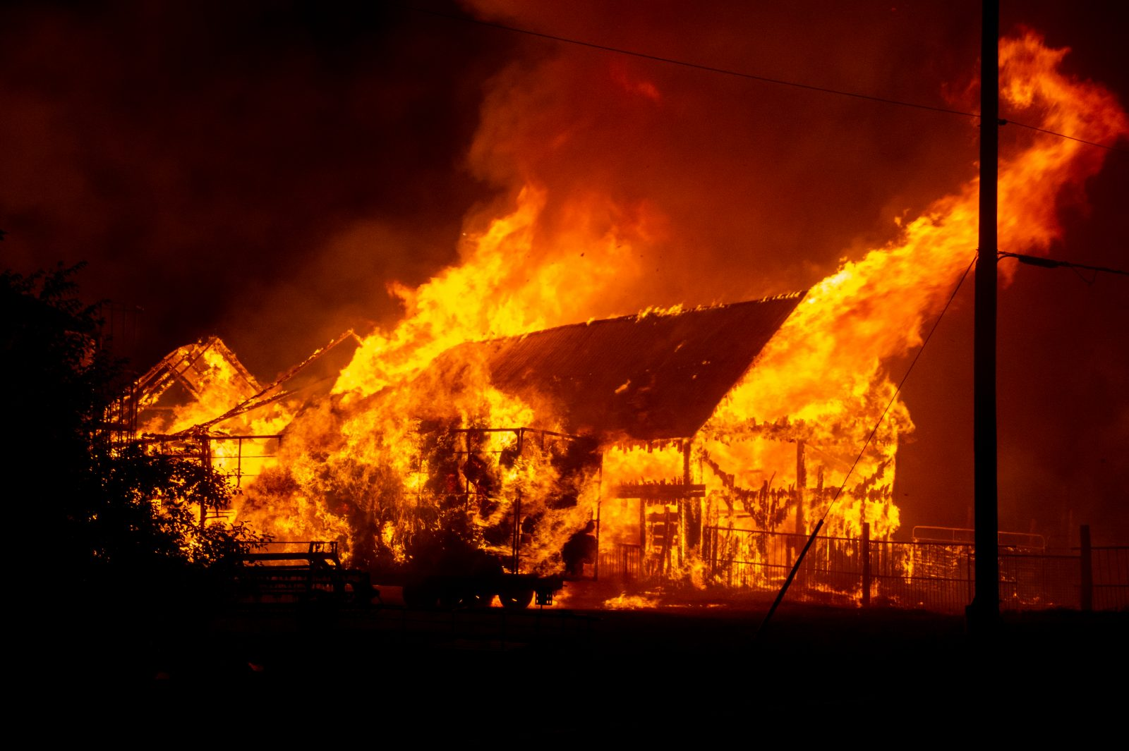

01
Introduction
Le projet de détection d’incendie et fumée avec deep learning vise à développer un modèle de détection automatique de feux à partir d'images. Les feux sont une menace constante pour la sécurité publique et l'environnement, et leur détection précoce est cruciale pour minimiser les dommages causés par ces derniers. Le deep learning offre une approche efficace pour la détection automatique de feux et fumée, en permettant la conception et l'entraînement de modèles précis et fiables.
1.

Slide 4

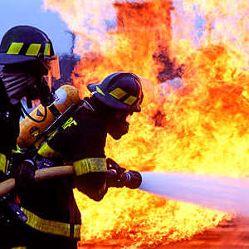
02
Contexte
La détection d’incendie et fumée est une préoccupation majeure en matière de sécurité incendie dans de nombreux domaines. Un incendie peut avoir des conséquences catastrophiques.
Ce projet peut contribuer à la prévention des incendies et à la protection des personnes et des biens, en aidant à détecter rapidement les feux et à minimiser les risques associés.
2.

Slide 5
Solution
La solution proposée pour le projet de détection d’incendie et fumée consiste à utiliser des réseaux de neurones convolutifs (CNN) avec une bibliothèque de deep learning. Cette approche permet d'extraire automatiquement les caractéristiques des images d'incendies à partir des données d'entrée, ce qui facilite la détection de feux et fumée dans les images.

Slide 6
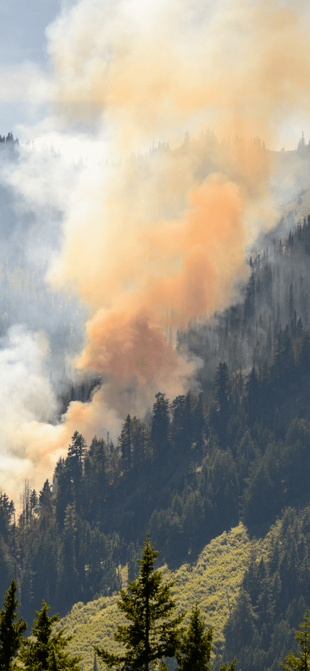
04
Méthodologie
5.

Slide 7
Technologies
Python : Le code est écrit en langage Python, qui est un langage de programmation populaire et polyvalent largement utilisé dans le domaine de l'apprentissage automatique et du traitement d'images.
OpenCV (Open Source Computer Vision Library) : OpenCV est une bibliothèque open source populaire utilisée pour le traitement d'images et la vision par ordinateur.
NumPy : NumPy est une bibliothèque Python qui prend en charge le calcul scientifique avec des tableaux multidimensionnels. Elle est utilisée dans ce code pour manipuler les tableaux d'images et de labels, ainsi que pour effectuer des opérations mathématiques sur ces tableaux.
Matplotlib : Matplotlib est une bibliothèque de visualisation de données en Python.
Keras et TensorFlow : Keras est une bibliothèque haut niveau qui facilite la construction et l'entraînement de réseaux de neurones.
ImageDataGenerator : ImageDataGenerator est une classe de Keras qui permet d'augmenter les données d'entraînement en appliquant diverses transformations aux images.

Slide 8
Étapes :
Étape 1 : Les bibliothèques nécessaires sont importées, notamment os pour gérer les fichiers et les répertoires, cv2 pour le traitement d'images, numpy pour le traitement de tableaux, matplotlib pour la visualisation des résultats, ainsi que diverses bibliothèques de Keras et TensorFlow pour la construction et l'entraînement du modèle.
Étape 2 : Certaines constantes sont définies, telles que le taux d'apprentissage initial (INIT_LR), la taille du lot (BATCH_SIZE) et le nombre d'époques (NUM_EPOCHS).
Étape 3 : Les images sont lues à partir des répertoires correspondants pour chaque classe. Les images sont redimensionnées à une taille de 128x128 pixels, converties en tableau numpy et ajoutées à une liste images. Les étiquettes correspondantes (0 pour "Non_Fire" et 1 pour "Fire") sont également stockées dans une liste labels.
6.

Slide 9
Étape 4 : Une image est sélectionnée au hasard dans la liste images et affichée à l'aide de la fonction cv2.imshow(). Cette étape permet de visualiser aléatoirement une image du jeu de données.
Étape 5 : Les étiquettes sont encodées en utilisant la fonction np_utils.to_categorical() pour les convertir en une représentation one-hot. Cela signifie que chaque étiquette est convertie en un vecteur binaire avec des zéros partout sauf à l'index correspondant à la classe, où elle est définie sur un.
Étape 6 : Un dictionnaire des poids de classe est créé pour équilibrer les poids pendant le processus d'entraînement. Les poids de classe sont calculés en fonction de la distribution des classes dans les données d'entraînement.
7.

Slide 10
Étape 7 : Les données sont divisées en ensembles d'entraînement et de test à l'aide de la fonction train_test_split(). Les images et les étiquettes sont réparties en utilisant un ratio de 75% pour l'ensemble d'entraînement et 25% pour l'ensemble de test.
Étape 8 : Un objet d'augmentation de données est initialisé à l'aide de ImageDataGenerator(). Cela permettra de générer des versions augmentées des images pendant l'entraînement, en appliquant des transformations telles que la rotation, le zoom, le décalage horizontal/vertical, etc.
Étape 9 : La structure du modèle est définie en utilisant la classe Sequential() de Keras. Le modèle est constitué de couches de convolutions, de normalisation par lots, de couches de max-pooling et des couches entièrement connect.

Slide 11
05
En conclusion, le projet de détection de feux et fumée avec deep learning est une initiative importante pour aider à prévenir les incendies et à minimiser les dommages causés par ces derniers. Le deep learning offre une approche efficace pour la détection automatique de feux à partir d'images.
En fin de compte, ce projet peut contribuer à la sécurité publique et à la protection de l'environnement, en aidant à prévenir les incendies et à minimiser les risques pour les personnes et les biens.
Conclusion
8.

Slide 12
Merci
T
2023

